Slide 1
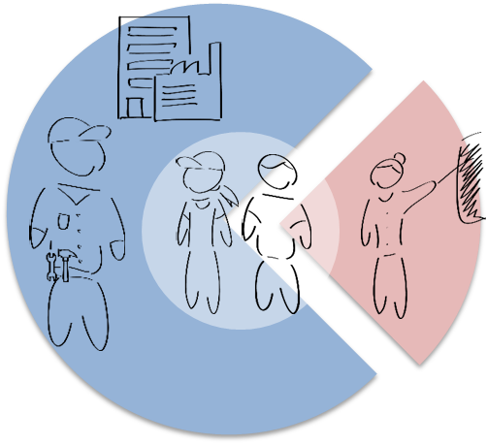
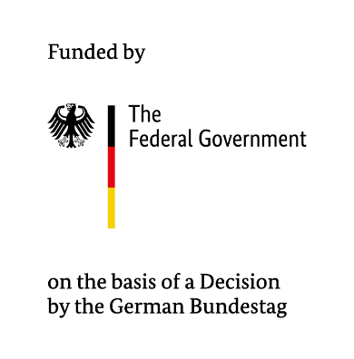

System Dualny
Kształcenie zawodowe
w Niemczech
Notes:
Messages
Presenation is to provide a first impression of how Dual VET in Germany works
Focus of presentation is on:
Dual VET (not other forms of VET which also exist in Germany)
Dual VET IN Germany (not Dual Vet in Austria, or in Switzerland)
Initial TVET (not further VET)

Slide 2
Spis treści
Zarys
Jak funkcjonuje system dualny
Zalety i aktualne wyzwania
Dlaczego dualny system kształcenia zawodowego w Niemczech się sprawdza
Pięć cech charakterystycznych system dualnego
Dodatkowe informacje
Legenda

Slide 3




I. Zarys – droga młodych ludzi na rynek pracy
Rynek pracy
Kształcenie zawodowe w systemie dualnym
Studia
Szkoły zawodowe
od 2 do 3,5 lat
od 2 do 3,5 lat
od 3,5 do 6 lat
Szkolnictwo ogólne
od 10 do 13 lat
Notes:
Messages
A large number of people choose Dual VET to gain enter the labor market
Dual VET provides one possible track in the vocational training system of Germany, not the only
Dual VET leads to employment earlier than higher education
Access from Dual VET to Higher Edudation is possible but not shown in this slide (Dual VET in Germany no Dead-end)

Slide 4




I. Zarys – Świadczenia system dualnego
Uczniowie
Pracodawcy
Państwo
52,9 % społeczeństwa zdobywa zawód w systemie dualnym
92,8 % zdaje pozytywnie egzamin końcowy
1,32 mln. uczniów w 325 zawodach
4,9 % wszystkich zatrudnionych to uczniowie w systemie dualnym
Wysoka pewność zatrudnienia
(96,4 % to absolwenci kształcenia w systemie dualnym)
Średnie wynagrodzenie dla ucznia to 908 €/miesięcznie
427.227 z 2,16 mln. zakładów kształci w zawodach (19,8 %)
Kształcą co roku o 500.000 więcej nowych uczniów
Po zakończeniu nauki przejmują 74 % absolwentów
Rocznie inwestują w ucznia średnio 18.000 € (62 % tej sumy to wynagrodzenie)
70 % tej inwestycji zwraca się poprzez produktywną pracę uczniów
Dzieli wydatki kształcenia w systemie dualnym razem z gospodarką
Wydatki publiczne kształcenia dualnego to: 6,84 mld. €
  3,07 mld. € na wydatki 1.550 szkół zawodowych
  2,39 mld. € to wydatki na monitoring system szkolnictwa zawodowego oraz programy pomocowe
7,7 mld. € to wkład gospodarki w system szkolnictwa zawodowego (Wydatki całkowite – koszty netto 2012/13; wydatki brutto = 25,6 mld. €)
Gospodarka narodowa/społeczeństwo
Konkurencyjność małych i średnich przedsiębiorstw na rynku międzynarodowym
Niskie bezrobocie wśród młodych ludzi w Niemczech 4,7%
Wkład
Źródło: BIBB Raport danych (2019), Federalny Urząd Statystyczny
Notes:
Message
Slide provides impression about current „performance“ of Dual VET in Germany
Each stakeholder invests something but also gains something from Dual VET

Slide 5
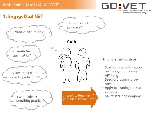
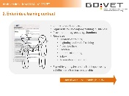
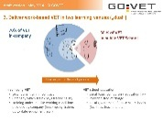
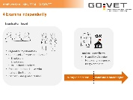
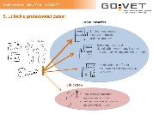
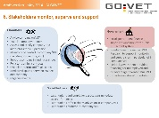
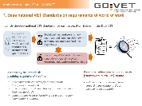
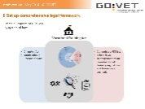
II. Jak funkcjonuje kształcenie zawodowe w systemie dualnym
Wejście w system dualny
Podpisanie umowy o nauce zawodu
Nauka w procesie pracy
Niezależne egzaminy potwierdzające kwalifikacje
Nauka zawodu jako klucz do kariery
Zaangażowane podmioty wspierają dualne kształcenie zawodowe i gwarantują jego jakość
Standardy zorientowane na wymogach rynku pracy
Podstawy prawne
Notes:
Message
Overview over storyline of how Dual VET works

Slide 6


1. Wejście w system dualny
Młodzież
„Chciałbym nauczyć się zawodu i być dobry w
tym, co robię”
„Chciałbym zarabiać“
„Chciałbym nauczyć się czegoś praktycznego“
„Chciałbym podnosić swoje kwalifikacje”
Poszukiwanie zakładu pracy
do nauki zawodu:
Poszukiwanie zakładu pracy z uprawnieniami do nauki zawodu
Poszukiwanie oferowanych miejsc do nauki zawodu
Wysłanie podania
Ostateczny wybór
„Wypełniam obowiązek szkolny”
„Chciałbym zostać np. mechatronikiem”
Notes:
Messages
Slide shows motivations of young people (the why) for choosing Dual VET and how they search for a training place
Young people early on get to know and navigate a „labor market environment“ when seeking a training place

Slide 7

1. Wejście w system dualny
„Potrzebuję lojalnych pracowników“
Pracodawca
„Potrzebuję pracowników, którzy bedą kompetentnie wykonywali swoje obowiązki – teraz i w przyszłości“
„Chciałbym zaoszczędzić koszty wdrożenia zupełnie nowego pracownika“
„Jestem zainteresowany produktywnym i innowacyjnym wkładem moich uczniów“
Poszukiwanie uczniów
Uzyskanie odpowiedniego certyfikatu jako miejsce nauki zawodu
Zaoferowanie miejsc nauki zawodu na rynku pracy
Analiza nadesłanych podań
Ostateczny wybór uczniów
„Nauka zawodu to mój społeczny obowiązek“
„Chciałbym przyuczać do zawodu“
Notes:
Messages
Show motivations of enterprises (the why) for training in Dual VET and how they search for a trainee
Companies offer VET training places based on their own demand/desire and they have maximum freedom to choose whom to train
At the same time, in order to be allowed to train, they need to be officially tested and certified to train (become a „training company“)

Slide 8

1. Wejście w system dualny
„Budżet państwa na kształcenie zawodowe jest ograniczony“
Państwo
„Potrzebujemy wykwalifikowanych fachowców dla wzrostu i rozwoju“
Środki
Stworzenie ram prawnych dla funkcjo-nowania dualnego system kształcenia zawodowego
Zaangażowanie pozostałych podmiotów (Izby, pracodawcy, związki zawodowe, instytucje rządowe)
Dostępność system dualnego dla wszystkich, niezależnie od ukończonej wcześniej szkoły
Państwowe szkoły zawodowe
Rozszerzenie powszechnego obowiązku szkolnego na kształcenie zawodowe w systemie dualnym
Zapewnienie dostępu do szkolnictwa wyższego także dla absolwentów kształcenia zawodowego z odpowiednim dyplomem
Kontrola i rozwój system na podstawie instytucjonalnych badań naukowych (Fede- ralny Instytut Kształcenia Zawodowego BIBB)
„Młodzi ludzie powinni otrzymać wykształcenie ogólne i zawodowe, aby wypełnić swoj rolę jako
obywatel w społeczeństwie“
„Musimy wspierać i umacniać dualny system kształcenia“
„Młodzież powinna być przygotowana na aktualne i przyszłe wyzwania rynku pracy, aby móc później znaleźć zatrudnienie“
Notes:
Messages
Slide show motivations of the government (the why) for supporting training in Dual VET and some measures for doing so
Government in Germany is providing formal conditions for Dual VET
In this context, the Government provides legal framework for both company and young person to enter, implement and complete VET together (training contracts, etc.)

Slide 9
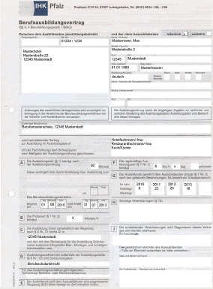

2. Podpisanie umowy o nauce zawodu
Start kształcenia zawodowego
Podobna do umowy o pracę
Daje podstawę prawną do nauki zawodu w zakładzie pracy
Jest wystawiana i rejestrowana w odpowiedzialnej za przedsiębiorstwo Izbie Przemysłowo-Handlowej
Reguluje:
  Czas trwania nauki
  Wyznacza datę jej rozpoczęcia i zakończenia
  Okres próbny
  Prawo do urlopu
  Treści nauki
  Wysokość wynagrodzenia
  Powody rozwiązania umowy
Podpis złożony na umowie przez ucznia i praco-dawcę oznacza początek nauki w procesie pracy
Początek nauki w procesie pracy
Notes:
Messages
Slide provides overview over content and significance of training contract for Dual VET
The training contract institutionalizes that education in Dual VET is in principle following actual demand and agreement of employers and trainees
The training contract is very similar to a work contract, hence acquainting trainees with the formal arrangements of work relationships

Slide 10

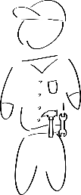
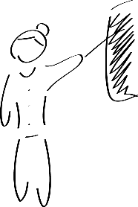


3. Nauka w procesie pracy
W dwóch miejscach nauki w ramach jednego zawodu
70 %
w zakładzie pracy
30 %
w szkole zawodowej
Nauka w procesie pracy
  Podstawa prawna: Umowa o nauce zawodu
  Zakład pracy wypłaca uczniowi miesięczne wynagrodzenie za wykonaną pracę
  Zakład pracy oferuje naukę zawodu w rzeczywistych warunkach pracy (personel szkoleniowy, nowoczesne wyposażenie miejsca pracy itd.)
Lekcje w szkole zawodowej
  Podstawa prawny: Powszechny obowiązek szkolny
  Kraje związkowe finansują szkolnictwo publiczne (budynki szkolne, wynagro-dzenie nauczycieli itd.)
  Szkoła zawodowa zapewnia bezpłatne lekcje o profilu zawodowym (2/3) i ogólnym (1/3)
Czas trwania kształcenia zawodowego w systemie dualnym: od 2 do 3,5 lat Jahre
Notes:
Messages
Slide provides overview over the 2 learning venues of Dual VET an
Dual VET is defined in principle by VET taking place in a coordinated manner in the 2 learning venues company and school
Dual VET is work-based because it is implemented for the most part in the company and requires trainees to take on „real“duties and tasks of the workplace
Dual VET is based on the principle of strong involvement of the business community, because „companies know best which competencies they need/demand“. One example for this is the large share of in-company training itself (70%). Through strong company involvement in Dual VET in Germany, companies find the VET graduates with the competencies which closely meet their needs.
Dual VET in the company at the same time is closely regulated by government and implemented by in-company instructors

Slide 11
3. Nauka w procesie pracy
Przykład tygodniowego planu nauki
Poniedziałek | Wtorek | Środa | Czwartek | Piątek
Nauka zawodu w zakładzie pracy
  Odbywa się według standardów kształcenia w zakładzie pracy zdefiniowanych w przepisach nauczania dla danego zawodu
  Uczniowie są krok po kroku wprowadzani w ramy organizacyjne przedsiębiorstwa, a swoją pracą przyczyniają się do wyników rocznych
Lekcje w szkole zawodowej
  Odbywaja się według standardów kształcenia w szkole zawodowej, które są zdefiniowane w podstawie programowej dla przedmiotów zawodowych (2/3 nauki w szkole)
  Odbywają się na podstawie szkolnych planów nauczania dla przedmiotów ogólnych (1/3 nauki w szkole)
  Nauka w klasach zbiorczych
Nauka zawodu w zakładzie pracy oraz w szkole zawodowej
może odbywać się w ramach większych bloków
Notes:
Messages
Slide shows basic framework for content delivered in both in-company as well as vocational school education in the frame of Dual VET
Training plan often also: in-company VET from Monday until Thursday with only Friday VET in school
possibility of providing Dual VET also en bloc (3 weeks in-company VET, 1 week VET in the school) especially in occupations with few trainees or where working times of company are difficult to reconcile with schooling

Slide 12

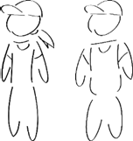



4. Niezależne egzaminy zawodowe
Komisja egzaminacyjna
Egzamin końcowy
Organizowany przez izby
Komisja składa się z przedstawicielek i przedstawicieli:
    pracodawców
    pracowników
    nauczycieli przedmiotu w szkołach zawodowych
W egzaminie nie uczestniczą trenerzy zawodu i nauczyciele osoby zdającej
Komisja egzaminuje i ocenia zdającego
Świadectwo zawodowe
Wystawiane przez izbę
Uznany państwowo dyplom
Kończy się umowa
o nauce zawodu
Zaczyna się kariera zawodowa
Notes:
Messages
Slide shows how independent examination works in dual VET
one cornerstone of quality provided in Dual VET system: examination is independent from provision of VET (teacher and trainer of trainee does normally not assess him/her)
in examination board represented are all relevant implementing stakeholders of both vocational practise and vocational theory
when training contract ends, no legal obligation for employer to further employ trainee

Slide 13




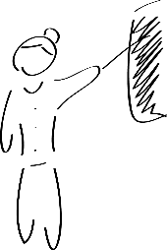
5. Nauka zawodu jako klucz do kariery
Szanse dla absolwentów
Rynek pracy
Kształcenie zawodowe
w systemie dualnym
Umowa o nauce zawodu z byłym zakładem pracy
Umowa o pracę z nowym pracodawcą w tym samym zawodzie na terenie Niemiec
Możliwość podjęcia zatrudnienia w innym zawodzie na terenie Niemiec
Doskonalenie zawodowe
Szkolnictwo wyższe
Szkolenia i kursy na terenie całych Niemiec
Notes:
Messages
Show how dual VET qualification opens up a range of professional opportunities for graduate
Young people with Dual training certificate many opportunities on the labour market
Success factor: certificates of chamber is the relevant VET certificate nationally recognized and basis for further employment or further continuing education (with the certificate the graduate can find work anywhere in Germany, any employer will recognize it)

Slide 14










6. Zaangażowane podmioty wspierają system dualny kształcenia zawodowego i gwarantują jego jakość
Gospodarka, partnerzy społeczni i państwo kształtują naukę zawodu w systemie dualnym
Państwo
Finansuje, nadzoruje i kontroluje publiczne szkoły zawodowe
  Jest odpowiedzialne za instytucjonalne badania naukowe dot. Kształcenia zawodowego (Federalny Instytut Kształcenia Zawodowego BIBB)
  Koordynuje dalszy rozwój standardów kształcenia zawodowego
  Wspiera młodocianych bezrobotnych lub osoby wykluczone społecznie w poszukiwaniu miejsca nauki zawodu
  Wspiera osoby z upośledzeniem w poszukiwaniu miejsca nauki zawodu
  Udziela wsparcia w formie orientacji zawodowej
  Wspiera kształcenia zawodowe w systemie dualnym jako markę
  Izby
  Doradzają przedsiębiorstwom
  Edukują personel szkoleniowy w przedsiębiorstwie
  Egzaminują i certyfikują zakłady pracy gotowe przyjąć uczniów
  Nadzorują i kontrolują kształcenie zawodowe w przedsiębiorstwie (Wyposażenie, personel szkolenio-wy itd.)
  Wspierają przedsiębiorstwa w poszukiwaniu uczniów
  Rejestrują umowy o nauce zawodu
  Organizują egzaminy połówkowe i końcowe
  Mediują w razie konfliktów na lini uczeń-zakład pracy
  Organizują wydarzenia naukowe
  Partnerzy społeczni
  Związki zawodowe i konfederacje pracodawców negocjują wynagrodzenia w trakcie nauki zawodu
  Rada zakładowa nadzoruje naukę zawodu
  Współdziałają przy tworzeniu standardów nauki zawodu
  Są członkami komisji egzaminacyjnej
Notes:
Messages
Slide shows who supports Dual VET how (which are the key stakeholders)
Key roles of chambers, social partners and government in actively supporting and shaping the Dual VET system
Stakeholders (and expecially the chambers) are the „guardians of quality“ of VET provided in Dual VET System (quality assurance)

Slide 15







7. Standardy opierają się na potrzebach rynku pracy
Impulsy dla rozwoju lub aktualizacji standardów pochodzą od gospodarki
Czas trwania: maksymalnie rok
Pracodawcy
identyfikują nowe zadania w miejscu pracy, które niosą za sobą nowe kwalifikacje
Partnerzy społeczni oraz państwo negocjują i uchwalają pod przewod-nictwem Federalnego Instytutu Kształcenia Zawodowego BIBB nowe standardy nauki zawodu
Standardy nauki zawodu w systemie dualnym
=
Standardy definiują wdrażenie kształcenia zawodowego w systemie dualnym w zakładach pracy i szkołach zawodowych.
To na nich opiera się zapotrzebowanie, nadzór i wsparcie nauki zawodu w systemie dualnym w Niemczech.
Rozwój i aktualizacja standardów kształcenia w szkołach zawodowych (ramowe plany nauczania) w porozumieniu ze standardami nauki zawodu w zakładach pracy (przepisy szkoleniowe)
Notes:
Messages
show how VET standards guiding Dual VET delivery in company and school are developed in a coordinated manner
VET standards are developed jointly (with strong involvement of industry and trade unions) and therefore close to the demand (social and economic) as well as accepted by all
In general, the impulse for updating/changing/developing occupations and the respective Dual VET standards comes from companies
Through this highly formalized process, a continuous cycle of demand, updating/development and implementation is maintained, which keeps Dual VET standards close to the world of work

Slide 16
7. Standardy opierają się na potrzebach rynku pracy
Nauka w dwóch miejscach na podstawie standardów zapotrzebowania
Zawód
Standardy nauki zawodu w zakładzie pracy
(Przepisy szkoleniowe) zawierają
Standardy kształcenia w szkole zawodowej
(Ramowe plany nauczania) zawierają
skoordynowane
Sprawności, które uczniowie zdobywają w określonym zawodzie (profil zawodowy)
Informacje o minimalnych standardach kształcenia w zakładzie pracy
Informacje o treściach, które są potrzebne do pomyślnego zdania egzaminu zawodowego (standardy egzaminacyjne)
Cele nauczania i treści, które są podstawą kształcenia w szkole zawodowej
Lekcje o profilu zawodowym przekazują wiedzę potrzebną do późniejszego wykonywania praktycznych zadań w zawodzie
Notes:
Messages
Dual VET standards for each occupation are composed of standards guiding VET delivery in both learning venues
Dual VET standards formalize an already accomplished agreement among all relevant stakeholders on the standards which should guide Dual VET, hence are not simply imposed from above, but, when finally promulgated, are already accepted by those who implement and monitor these standards (most importantly, by the business community)

Slide 17




8. Uwarunkowania prawne
Ramy prawne dla wszystkich aspektów dualnego kształcenia zawodowego
Ustawa o Kształceniu Zawodowym (BBiG)
Ustawa o Zatrudnianiu Młodocianych
Ustawa o Rzemiośle
Ustawa Porozumień Zbiorowych
Ustawa o Regulacji Prawnej Izb Przemysłowo-Handlowych
Ustawy Izb
Ustawa o Ustroju Zakładów Pracy
Powszechny obowiązek szkolny
Krajowe ustawy oświatowe
Umowa o skoordynowaniu treści przepisów szkoleniowych i ramowych planów nauczania
Ustawa Zasadnicza Republiki Federalnej Niemiec –
Artykuł 12 [Wolność wyboru i wykonywania zawodu]
Notes:
Messages
Slide shows the legal framework of Dual VET
The Vocational Training Act makes the core legal provisions for Dual VET
However, there are also other Laws which regulate aspects of Dual VET, and which are to some extent coordinated and hence complementary with the Vocational Training Act

Slide 18






Podsumowanie – jak funkcjonuje dualne kształcenia zawodowe
Podpisanie umowy o nauce zawodu
Nauka w procesie pracy i niezależny egzamin zawodowy
Kompetentne podmioty wspierają kształcenie zawodowe w systemie dualnym i gwarantują
jego jakość na zasadzie konsensusu
Standardy nauki zawodu obowiązujące
w całym kraju: aktualne i zorientowane
na potrzebach rynku pracy
=
Działa w ramach prawnych
Ustawa o kształceniu zawodowym
Notes:
Messages
Summary and main messages

Slide 19

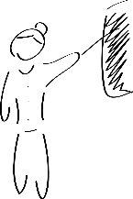


Podsumowanie – System dualny: dwa światy pod jednym dachem
Rynek pracy
System szkolnictwa
Zawód
Zakład pracy
"Dualnie" = 2 miejsca nauki
Szkoła zawodowa
Pracodawca
Uczeń
Izby i partnerzy społeczni
Państwo i kraje związkowe
Definiują, nadzorują i kontrolują treści nauki zawodu w przedsiębiorstwach na zasadzie konsensusu
Kształtuje ramy prawne i zapewnia środki do szkolnej części nauki zawodu; przekazuje zadania władzy państwowej na płaszczyznę urzędów, partnerów społecznych i izb
Notes:
Messages
Summary of stakeholders and their linkages adding up to the „House of Dual VET“
The Dual VET system manages to bring the worlds (work and education) under one roof and through this has proven again and again its capacity for modernizing itself according to the demands of economy and society
The central actors of Dual VET are employer and trainee
Government and industry share a role in VET delivery
Government, chambers and social partners provide the foundation for Dual VET

Slide 20




III. Zalety system dualnego
Uczniowie
Zdobywają kwalifikacje fachowe, które są wymagane w późniejszym życiu zawodowym
Otrzymjuą wynagrodzenie za pracę
Uczą się w procesie pracy, przez co poznają zaplecze techniczne i procesy w realnym środowisku zatrudnienia
Identyfikują się z zakładem pracy i swoim przyszłym zawodem
Kwalifikują się na dalsze szkolenia zawodowe
Pracodawcy
Zyskują kompetentnych pracowników, którzy odpowiadają wewnętrznym wymaganiom (w przeciwieństwie do kandydatów zewnętrznych)
Zwiększają wydajność i jakość oferowanych usług i produktów
Zyskują w średniej perspektywie z uwagi na przyuczanie do zawodu
Uczestniczą w ustalaniu standardów kształcenia
Oszczędzają koszty rekrutacji i te związane z przekwalifikowaniem kandydatów
Wnoszą wkład do Społecznej Odpowiedzialności Biznesu (CSR)
Państwo
Odnosi politycznie korzyści dzięki pozytywnemu wpływowi kształcenia dualnego na gospodarkę i społeczeństwo
Pokrywa popyt na pracowników przy udziale gospodarki
Dysponuje systemem szkolnictwa zawodowego potrafiącym reagować na zmiany (Postęp technologiczny)
Potrafi skutecznie sterować systemem szkolnictwa zawodowego i gwarantuje jego jakość
Wzmacnia już sformalizowaną współpracę z biznesem poprzez regulacje prawne
Zyskuje wczesne wskaźniki rozwoju w gospodarce i na rynku pracy
Wkład
Gospodarka/Społeczeństwo
Wynik ekonomiczny i konkurencyjność
Współgranie popytu i podaży (pracodawcy/pracownicy)
Integracja ekonomiczna i socjalna młodych ludzi
Notes:
Messages
Slide summarizes what each of the stakeholders gains from Dual VET
There is a „Triple Win“ of Dual VET
Companies significantly benefit both in short and long-term
Matching of training market with labor market through Dual VET avoids some potential social and economic costs of labor market mismatch

Slide 21

III. Aktualne wyzwania
Uczniowie
Miejsce nauki zawodu: kandydaci bez miejsca nauki zawodu: (2018: 78.600); spadek liczby przedsiębiorstw w dualnym systemie kształcenia zawodowego (szczególnie MŚP) z 24 % (2009) na 19,8 % (2017)
Coraz większe wymagania pracodawców w trakcie nauki zawodu (np. znajomość języków obcych)
Poprawa równowagi pomiędzy życiem zawodowym a osobistym (szczególnie u starszych uczniów)
Możliwość nauki zawodu w systemie dualnym, jak również zatrudnienia na podstawie kwalifikacji zdobytych nieformalnie
Pracodawcy
Znalezienie młodocianych pracowników: wzrastająca liczba nieobsadzonych miejsc nauki zawodu z 19.800 (2010) na 57.700 (2018)
Znalezienie młodocianych pracowników, którzy posiadają odpowiednie zdolności i sposób zachowania (“dojrzałość do nauki zawodu”)
Integracja osób z niepełnosprawnością, a od roku 2015 także imigrantów
Państwo
Już teraz widoczny niedobór wykwalifikowanych pracowników
Zmiany demograficzne prowadzą do spadku liczby młodych ludzi na potrzeby rynku pracy
Tendencja młodych ludzi do wyboru akademickiej ścieżki kształcenia
Znaczne różnice regionalne co do popytu i podaży nauki zawodu
Integracja osób z niepełnosprawnością
Gospodarka/Społeczeństwo
Trudności ze znalezieniem dla poszczególnych grup społecznych miejsca nauki zawodu i późniejszego zatrudnienia
Problem, aby sprostać wymaganiom pracodawców co do przyszłych pracowników
Wkład
Źródło: BIBB Raport danych (2019), Federalny Urząd Statystyczny
Notes:
Messages
Slide summarizes current challenges for Dual VET in Germany
The Dual VET system faces a number of challenges
Dual VET in Germany may also benefit by learning from the experiences of other countries with VET to deal with these challenges
A strength of the Dual VET system is also displayed in the fact, that through institutional research and monitoring challenges and problems are known very early on, providing politics with evidence for required action.

Slide 22
IV. Dlaczego dualny system kształcenia zawodowego w Niemczech się sprawdza
System ugruntowany historycznie
Jako wysoko rozwinięty kraj przemysłowy Niemcy potrzebują wykwalifikowanych pracowników na rynku pracy
Silna pozycja na rynku małych i średnich przedsiębiorstw
Przedsiębiorstwa są świadome korzyści wynikających z kształcenia dualnego i mają zaplecze organizacyjne i personalne aby je realizować
Wpływowe i kompetentne reprezentowanie interesów pracodawców i pracowników (Izby, związki zawodowe, korporacje)
Wysoka akceptacja społeczna standardów kształcenia dzięki silnej roli partnerów społecznych i kulturze wzajemnego zaangażowania
Efektywne sterowanie ze strony państwa
Kompetentni nauczyciele zawodu i personel szkoleniowy w zakładach pracy
Przygotowanie młodych ludzi do kształcenia zawodowego poprzez system szkolnictwa
Notes:
Messages
Slide shows under which auxiliary structural conditions Dual VET operates in Germany
Without these structural conditions in place, Dual VET would not work in the same way
A wholesale transfer of German Dual VET to other countries where these conditions are not in place therefore is not possible

Slide 23





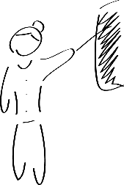


V. Pięć cech dualnego system kształcenia zawodowego
Współpraca polityki, gospodarki i partnerów społecznych
  np. Komisja egzaminacyjna, standyrdy kształcenia zawodowego
Nauka w procesie pracy
  np. Nauka zawodu w zakładzie pracy = 70 %
Akceptacja krajowych standardów
  np. Ogólnoprzyjęte standardy kształcenia zawodowego i świadectwo
  odpowiedniej izby
Wykwalifikowany personel zawodowy
  np. Pracownicy szkoleniowi w zakładzie pracy i nauczyciele w szkole zawodowej
Instytucje naukowe i doradztwo
  np. Raport Danych, Rocznik “Kształcenie Zawodowe”, standardy nauki zawodu.
Notes:
Messages
The 5 quality features are derived from the experiences of Dual VET in Germany and define general key characteristics a demand-oriented VET system should have
The 5 quality features may also provide some guidance toward which elements of the Dual VET could be utilized for strengthening quality of VET in other countries

Slide 24
VI. Dodatkowe informacje
Liczby i fakty
Raport danych Federalnego Instytutu
Kształcenia Zawodowego (link)
Federalny Urząd Statystyczny (link)
Portal danych Federalnego Ministerstwa
Edukacji i Badań Naukowych (link)
Rocznik “Kształcenie Zawodowe” (link)
Standardy kształcenia zawodowego
Broszura BIBB: Jak powstają standardy
kształcenia (link)
Przykłady standardów kształcenia i ramowych planów nauczania (link)
Dokumenty prawne
Ustawa o kształceniu zawodowym (link)
Ustawa o ustroju zakładów pracy (link)
Strony internetowe
GOVET
BMBF
BIBB
Kontakt w razie dodatkowych pytań
govet@govet.international
Notes:
Message
Slide provides resources in case of further requests for information

Slide 25








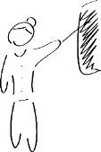



VII. Legenda
Niebieski
Czerwony
Rynek pracy
Szkolnictwo
Młodzież/uczniowie
Pracodawcy
Personel w zakładzie pracy
Nauczyciele w szkole zawodowej
Komisja egzaminacyjna
Świadectwo/List czeladniczy
Izby
Partnerzy społeczni (Związki zawodowe i organizacje pracodawców)
Polityka (Republika Federalna i kraje związkowe)
Wspieranie podmiotów
Kontrola podmiotów
Badania edukacyjne
Standardy dualnego kształcenia zawodowego

Slide 26

The one-stop shop for international
Vocational Education and Training Cooperation
The one-stop shop for international
Vocational Education and Training Cooperation
GOVET – German Office for international
Cooperation in VET at BIBB
Robert Schuman-Platz 3
D-53175 Bonn
govet@govet.international
www.govet.international

